Slide 1
특허 제도와 국회의 역할
변리사 남희섭
2011. 9. 13.

Slide 2
특허청은 어떤 조직인가?
정부조직법 제32조 제5항
  특허·실용신안·디자인 및 상표에 관한 사무와 이에 대한 심사·심판사무를 관장하기 위하여 지식경제부장관소속으로 특허청을 둔다.
  특허·실용신안·디자인 및 상표에 관한 사무 → 출원 서류 접수, 공개, 등록 관련 업무 등.
  심사 사무: 5개 심사국
  심판 사무: 특허심판원

Slide 3
특허 심사 사무
특허법 제66조
  심사관은 특허출원에 대하여 거절이유를 발견할 수 없는 때에는 특허결정을 하여야 한다.
  특허권 = 특허 결정이라는 행정행위를 통해 창설되는 제도적 권리.
  특허 등록 요건을 특허권자가 입증하지 않아도 됨.
  의약품의 시판 허가: 안전성, 유효성을 제약사가 입증해야 함.

Slide 4
특허청의 공적 기능 (1)
자유기술 영역
기술의
자유 경쟁
사중손실 = 0
특허독점 영역
기술의 독점 경쟁
특허취득 경쟁 ➔ 후개발자 = 모방자

Slide 5
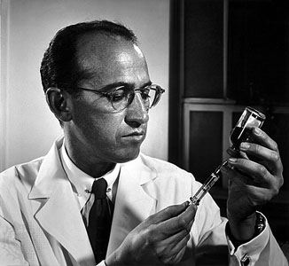
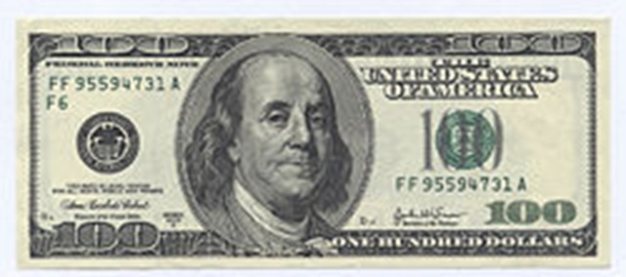
특허청의 공적 기능(2)
Jonas Salk
Benjamin Franklin
소아마비 백신
“Well, the people, I would say. There is no patent. Could you patent the sun?
피뢰침, 소방차, 벽난로

Slide 6
특허청의 공적 기능 (3)
특허출원인 = 기술의 독점을 추구하는 자
규제의 대상
그러나 특허청은,
  특허출원인 = 고객
  특허행정 = 서비스
규제포획(regulatory capture)

Slide 7
I. 조직 및 현황
전체 정원 1,576명 중 심사 인력 779명
2012년 수입 4천억
주요사업비 중 심사/심판 서비스 제공 23.9%, 지식재산 창출 기반 강화 43.7%
기관운영경비 1251억보다 지재권 창출, 활용, 보호를 위한 사업비가 더 많음.
전년도 이월금 527억, 33.2% 증가

Slide 8
II. 지식재산 정책
지식재산과 R&D 연계
R&D 투자대비 내국인 특허출원 상위 4개국 특허출원 동향

Slide 9
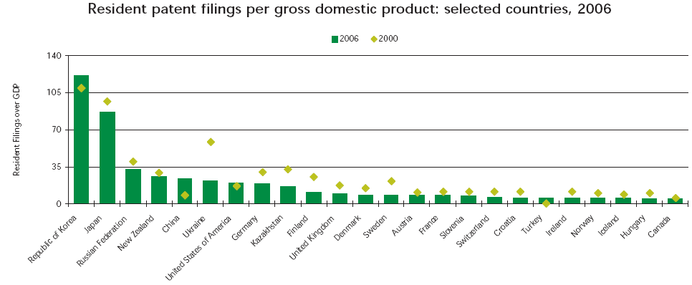

Slide 10
R&D 투자대비 내국인 특허출원
2006년 기준으로 R&D 투자비 대비 내국인의 특허출원수
한국: 백만달러당 5.597건., 2위 일본(2.635건)의 2.1배, 미국(0.778건)의 7.2배,
독일(0.816건)의 6.9배,
영국(0.611건)의 9.2배,
스위스(0.240건)의 23배
➔ 기초 연구 소홀; 특허출원 남발 현상

Slide 11
심사처리 기간
국가별 심사처리 기간 (1차 심사처리기간, 단위: 개월) (출처: 통계청 데이터베이스, WIPO Statistics Database, annual reports and trilateral statistical reports 및 특허청 자료)
구 분 | 1999년 | 2000년 | 2001년 | 2002년 | 2003년 | 2004년 | 2005년 | 2006년 | 2007년 | 2008년
한 국 | 23.6 | 20.6 | 21.3 | 22.6 | 22.1 | 21.0 | 17.6 | 9.8 | 9.8 | 10 (목표치)
미 국 | 13.8 | 13.6 | 14.1 | 16.7 | 18.3 | 20.2 | 21.1 | 22.6 | 25.3 | -
일 본 | 19 | 21 | 22 | 24 | 25 | 26 | 26 | 26 | - | -
EPO | 19.8 | 20.7 | 20.7 | 23 | 24.9 | 21.7 | 26.1 | 23.8 | - | -

Slide 12
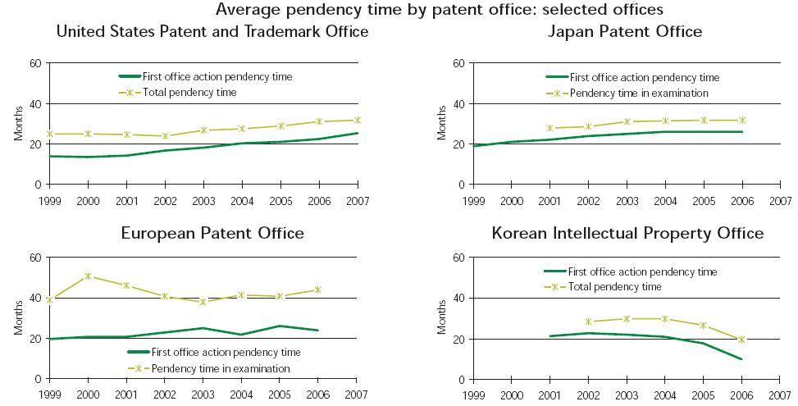

Slide 13
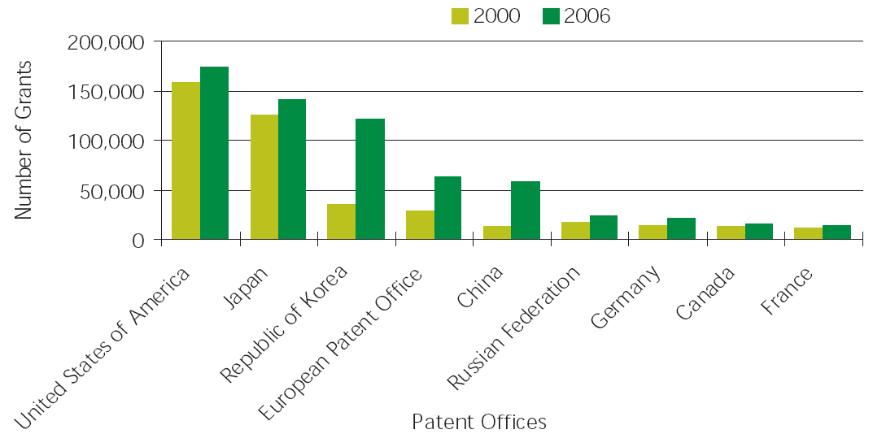
<주요국 특허등록 건수 추이>

Slide 14
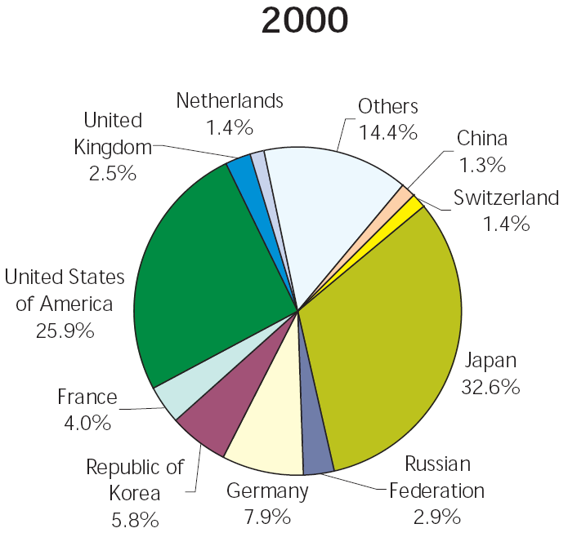
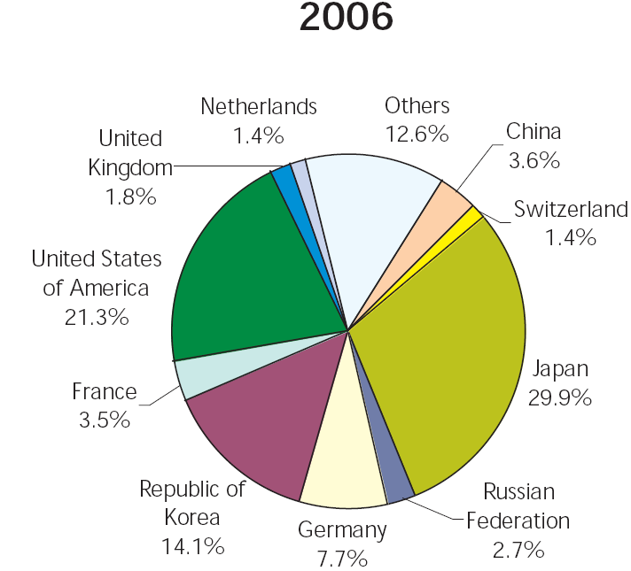

Slide 15
연 도 | ‘92～’02 | ‘03 | ‘04 | ‘05 | ‘06 | ‘07
1차 심사처리건수 | 913,687 | 142,011 | 151,793 | 180,432 | 240,665 | 143,554
등록건수 | 556,163 | 81,437 | 83,250 | 106,228 | 150,526 | 126,500
등록율 | 60.9% | 57.3% | 54.8% | 58.9% | 62.5% | 88.1%
<연도별 특허 실용신안 등록율>

Slide 16
구분 | 2002년 |  | 2003년 |  | 2004년 |  | 2005년 |  | 2006년 |  | 2007년
 | 건수 | 기간 | 건수 | 기간 | 건수 | 기간 | 건수 | 기간 | 건수 | 기간 | 건수 | 기간
한국 | 342 | 22.6 | 320 | 22.1 | 280 | 21.0 | 255 | 17.6 | 338 | 9.8 | 239 | 9.8
미국 | 78 | 16.7 | 80 | 18.3 | 82 | 20.2 | 77 | 21.1 | 72 | 22.6 | - | -
일본 | 206 | 24 | 222 | 25 | 203 | 26 | 197 | 26 | 217 | 26 | - | -
EPO | EPO 심사관의 일인당 처리 건수는 데이터를 구하지 못했으나, 미국에 비해 더 작은 것으로 알려져 있다.
<특허심사관 1일당 연간 심사 건수 및 심사 기간>

Slide 17
심사기간 단축 – 어떻게 가능했나?
책임운영기관의 설치 운영에 관한 법률
  1999년 제정(공공부문의 신자유주의 개혁 프로그램의 일환)
  2005년 12월 29일 개정법(2006. 5. 1. 시행법): 청 단위 중앙행정기관도 책임운영기관이 되도록 적용 대상 확대 ← 특허청의 요청
  기관장의 임기 보장, 예산, 인사의 자율성 보장
  88년부터 특허관리특별회계법 → 2005년 5월 특별회계정비 방안에 의거 폐지 대상.
  88년 당시에도 수수료 80% 인상, 세입 규모를 87년에 비해 4배 확대.

Slide 18
특허청의 심사 품질
자체 평가 심사 오류율
년 도 | 01 | 02 | 03 | 04 | 05 | 06
심사평가건수 | 2,276 | 329 | 2,422 | 2,657 | 3,170 | 2,774
오류건수 | 79 | 14 | 92 | 96 | 75 | 42
심사오류율(%) | 6.0 | 4.3 | 3.8 | 3.6 | 2.3 | 1.5
정차호 교수: 특허청의 심사사오류율은 측정 방법이 잘못되었고, 거절결정불복심판의 취소환송율이 약 40%에 이르고 무효심판 인용율이 약 50%나 된다는 점을 들어 심사오류율 1%대는 앞뒤가 맞지 않다고 한다(정차호, “특허청 특허심사 현황 및 개선 방안”, 서울대학교 기술과법센터 2007년도 제3회 워크숍 “특허제도의 현황과 과제” (2007년 5월 21일) 발표문).

Slide 19
III. ’12년도 주요 정책 과제
특허제도 선진화, 강한 디자인권 창출을 우한 법 개정 추진
  특허법조약(PLT)과 디자인 헤이그 협정은 국회에 체결 비준 동의를 받지 않은 조약임.
  이 조약에 따라 국내법부터 고치겠다는 것은 헌법에 보장된 국회의 동의권을 침해하는 것임.
‘저장상표’ 방지
  출원단계에서 사용의사 확인으로는 부족함.
  등록 후 사용사실을 입증하지 못하면 자동 소멸하는 제도가 필요함.

Slide 20
특허괴물

